Slide 1
Взлом паролей с применением GPU

Slide 2
Криптография
шифрование с закрытым ключом
хеширование
шифрование с открытым ключом

Slide 3
Хэширование
Под хешированием понимают преобразование входных данных произвольной длины в выходную битовую строку фиксированной длины, выполняемое определённым алгоритмом. Чаще всего хеш-функции применяют в процессе аутентификации пользователя (в базе данных обычно хранится хеш пароля вместо самого пароля) и для вычисления контрольных сумм файлов, пакетов данных и т. п.

Slide 4
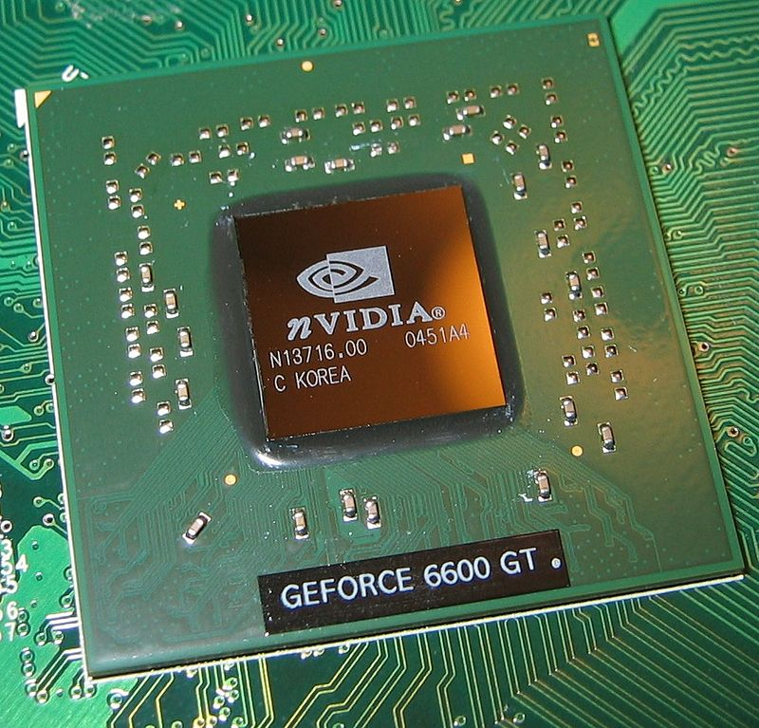
GPU
GPU, или Графический процессор, является частью видео системы компьютера. Типичные функции ГПУ - помочь с рендерингом 3D графики и визуальных эффектов.

Slide 5
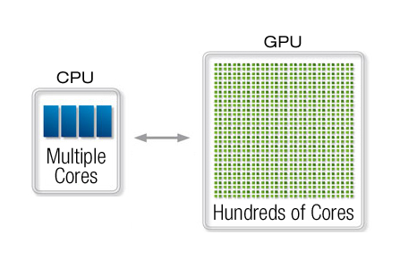
Ахитектура
GPU состоит из нескольких десятков процессорных ядер, которые можно называть минипроцессорами.
Лучше всего представлять GPU как некий многоядерный процессор с большим количеством ядер, исполняющих одновременно множество нитей.
Каждый минипроцессор имеет локальную память, которая имеет сходное с кэшем первого уровня время доступа и выполняет аналогичные функции наибыстрейшей доставки данных к функциональным модулям.

Slide 6
Ахитектура
Кроме локальной памяти в минипроцессоре есть ещё одна область памяти, во всех архитектурах примерно в четыре раза бо́льшая по объему. Она разделена поровну между всеми исполняющимися нитями, это регистры для хранения переменных и промежуточных результатов вычислений.

Slide 7
Классические задачи для GPU
задача вычисления взаимодействия N тел, создающих гравитационное поле
задача расчёта столкновение шаровых скоплений из сотен тысяч звезд
рассчитать варианты эволюции одной системы при различных вариантах начальных скоростей

Slide 8
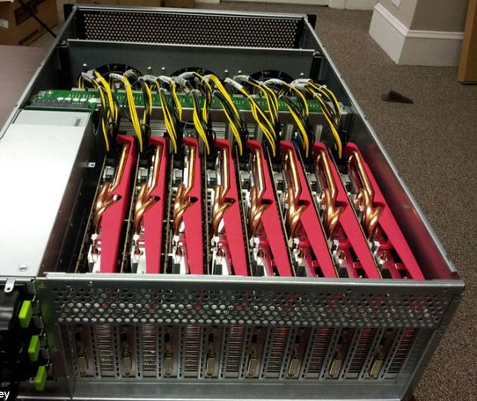
Кластер Джереми Госни
На конференции Passwords^12 Джереми Госни (Jeremi Gosney) продемонстрировал кластер GPU, позволяющий взламывать пароли за считанные секунды. В нынешней версии кластера используется 14 видеокарт, но теоретически возможно распределение нагрузки до 128 GPU.
Кластер "перемалывает" 180 млрд. хэшей MD5 в секунду. Также можно просчитывать до 63 млрд. хэшей SHA1. Намного более сложные хэши Bcrypt и Sha512cryt просчитываются медленнее - до 71 000 или 364 000 комбинаций в секунду.
Кластер может просчитывать 384 млрд. хэшей NTLM в секунду

Slide 9
Взлом паролей
Производятся попытки угадать пароль, хешируя его и сравнивая полученный хеш с существующим. Если хеши совпали - пароль взломан. Основное отличие между взломом и обычным входом в систему состоит в том, что при взломе производятся сотни тысяч, если не миллионы таких сравнений в секунду.
В мирных целях можно использовать взлом паролей для восстановления забытых паролей от онлайн аккаунтов, также это используется системными администраторами для профилактики на регулярной основе.
Для взлома паролей в большинстве случаев используется перебор.

Slide 10
Основные способы перебора пароля
Атака по словарю - для атаки используется файл, который содержит список слов. Программа проверяет каждое из слов, чтобы найти результат;
Атака Bruteforce - можно не использовать словарь, а перебирать все комбинации заданных символов;
Атака с помощью радужных таблиц - в атаке используются предварительно вычисленные хэши, поэтому она быстрее.

Slide 11
Взлом алгоритма MD5
Одним из наиболее известных и широко используемых алгоритмов хеширования является MD5.
Алгоритм MD5 представляет собой 128-битный алгоритм хеширования. Это значит, что он вычисляет 128-битный хеш для произвольного набора данных, поступающих на его вход.
О том, что алгоритм MD5 можно взломать, впервые заговорили в 1993 году. Через три года, в 1996-м, Ганс Доббертин опубликовал статью, в которой доказал наличие коллизий и описал теоретическую возможность взлома MD5.
Непосредственный взлом MD5 начался 1 марта 2004 года. Компания CertainKey Cryptosystems запустила проект MD5CRK — распределенную систему поиска коллизий.

Slide 12
Взлом алгоритма MD5
Большая работа была также проделана и для ускорения взлома хешей. В 2007 году Кевин Бриз представил программу, использующую Sony PlayStation3 для взлома MD5. Он сумел добиться очень неплохих результатов: 1,4 миллиарда MD5-хешей генерировались всего лишь за одну секунду! Уже через два года, в 2009-м, на BlackHat USA вышла статья об использовании GPU для поиска коллизий, что позволяло повысить его скорость в несколько раз, особенно если он выполнялся с помощью нескольких видеокарт одновременно.

Slide 13
Hashcat
Hashcat —применение GPU для перебора паролей. Позволяет многократно увеличить скорость перебора паролей при использовании различных алгоритмов шифрования. В программе используется распараллеленый алгоритм перебора, базированный на технологии CUDA (NVidia) и OpenCL (AMD/ATI).
Hashcat предлагает множество моделей атак для получения эффективного и комплексного покрытия пространства хешей.
Hashcat имеет около 85 опций, 230 хеш-режимов.

Slide 14
Hashcat
Есть следующие режимы:
Атака брут-форсом (перебором)
Комбинаторная атака
Атака по словарю
Атака по отпечаткам
Гибридная атака
Атака по маске
Перестановочная атака
Атака основанная на правиле
Табличная атака
Атака с переключением раскладки

Slide 15
Особенности Hashcat
Бесплатная
Открытый исходный код (лицензия MIT)
Мультиплатформенная (Linux, Windows и OSX)
Мультиплатформенная (CPU, GPU, DSP, FPGA и т.д.)
Одновременный взлом множества хешей
Использует множество устройств на одной системе
Использует устройства разных типов на одной системе
Поддержка распределённых систем взлома (с помощью дополнительного сегмента)
Поддержка сессий
Поддержка восстановления
Поддержка шестнадцатеричных солей и шестнадцатеричных наборов символов
Поддержка автоматического порядка пространства ключей цепей Маркова
И многое другое

Slide 16

Рассмотрим пример
Для примера пусть у нас будет хеш пароля, сохраненный в базе данных WordPress. Считаем, что нам известно, что админ использует цифровой пароль из 8-ми знаков.
Используем hashcat gui

Slide 17
-a 3 – режим атаки брут-форс (перебор);
-m 400 – тип хеша – md5 wordpress;
-i --increment-min=8 –increment-max=8 – длина пароля;
-1 01234567890 – используемые в пароле символы (-1 – первый набор);
tmp8355.tmp – временный файл, содержащий наш хеш;
-1 ?d ?1?1?1?1?1?1?1?1 – маска пароля. Десятичные цифры из первого набора, 8 штук;
-w 3 --gpu-temp-abort=80 --gpu-temp-retain=70 – режим работы с высокой доступностью пользовательского окружения , температура остановки перебора и температура догона.
--session=all – определяет имя сессии (для возможного продолжения перебора);
--force – игнорируем предупреждения;

Slide 18
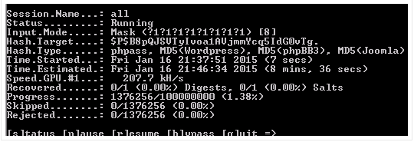

Slide 19
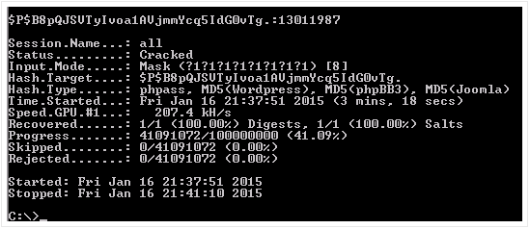

Slide 20
Проблемы развития GPU-вычислений
сериализация
ограниченный объем видеопамяти
необходимость обмена данными между CPU и GPU по медленной шине
нет стека
нет рекурсии

Slide 21
Итог
Вывод из всего вышесказанного можно сделать следующий: использование графических процессоров может приводить к существенному повышению производительности различных вычислений. При этом выигрыш в скорости по сравнению с использованием архитектуры с CPU может достигать нескольких десятков раз. А добиться еще большего повышения производительности можно с помощью создания кластеров GPU — в таком случае она растет практически линейно.
Однако и у GPU пока есть свои недостатки, что создает некоторые ограничения на их применение.

Slide 22
Спасибо за внимание
Работу выполнили
Мамонова Мария
Коханчик Антон

